Slide 1


HỌC VIỆN CÔNG NGHỆ BƯU CHÍNH VIỄN THÔNG
BÀI GIẢNG MÔN
Lập trình Python

Slide 2
Chương 6. Đầu vào người dùng và vòng lặp
Notes:
Hầu hết các chương trình được viết ra để giải quyết vấn đề người dùng cuối. Để làm được điều đó, chương trình nhận các thông tin đầu vào từ người dùng.
Ví dụ người dùng cần biết xem họ có đủ độ tuổi đi bầu cử chưa. Nếu viết một chương trình để trả lời câu hỏi này, ta cần biết tuổi của người dùng trước khi cung cấp một câu trả lời.
Chương trình sẽ cần yêu cầu người dùng nhập ở đầu vào tuổi của họ; khi chương trình có đầu vào này, nó có thể so sánh nó với tuổi bình chọn để xác định xem người dùng đã đủ tuổi hay chưa và sau đó báo cáo kết quả.
Trong phần này, chúng ta sẽ học cách chương trình nhận đầu vào từ người dùng để có thể làm việc với đầu vào đó. Khi chương trình cần một cái tên, nó sẽ hiển thị thông báo để người dùng gõ vào. Khi chương trình cần một danh sách các tên, chương trình cần phải đưa ra yêu cầu nhập một chuỗi các tên. Để làm điều đó, ta dùng hàm input().

Slide 3
Nội dung
Cách hàm Input() hoạt động
Giới thiệu vòng lặp while
Sử dụng vòng lặp while với danh sách và từ điển

Slide 4
6.1. Cách hàm Input() hoạt động
Hàm input() tạm dừng chương trình của chúng ta và đợi người dùng nhập một số tiếp theo. Khi Python nhận được đầu vào của người dùng, nó sẽ gán đầu vào đó cho biến để giúp thuận tiện khi làm việc.
message = input("Tell me something, and I will repeat it back to you: ")
print(message)
Hàm input() nhận một đối số: dấu nhắc hoặc hướng dẫn, mà chúng ta muốn hiển thị cho người dùng để họ biết phải làm gì. Trong ví dụ này, khi Python chạy dòng đầu tiên, người dùng sẽ thấy lời nhắc “Tell me something, and I will repeat it back to you: ".
Chương trình đợi trong khi người dùng nhập phản hồi của họ và tiếp tục sau khi người dùng nhấn enTer. Câu trả lời là được gán cho biến message, sau đó hàm print (message) hiển thị tại đầu vào cho người dùng:
Tell me something, and I will repeat it back to you: Hello everyone!
Hello everyone!

Slide 5
Viết lời nhắc rõ ràng
Mỗi khi sử dụng hàm input(), ta nên bao gồm một lời nhắc rõ ràng, dễ theo dõi cho người dùng biết chính xác loại thông tin chương trình đang tìm kiếm. Bất kỳ câu lệnh nào cho người dùng biết những gì cần nhập. Ví dụ:
name = input("Please enter your name: ")
print(f"\nHello, {name}!")
viết lời nhắc dài hơn một dòng
Please enter your name: Eric
Hello, Eric!
Notes:
Thêm khoảng trắng vào cuối lời nhắc (sau dấu hai chấm trong ví dụ trước) để tách lời nhắc khỏi phản hồi của người dùng và để nó rõ ràng cho người dùng nơi để nhập văn bản của họ.

Slide 6
Viết lời nhắc rõ ràng
Viết lời nhắc dài hơn một dòng:
Gán lời nhắc của mình cho một biến và chuyển biến đó vào hàm input()
prompt = "If you tell us who you are, we can personalize the messages you see."
prompt += "\nWhat is your first name? "
name = input(prompt)
print(f"\nHello, {name}!")
If you tell us who you are, we can personalize the messages you see.
What is your first name? Eric
Hello, Eric!
Notes:
Ví dụ này cho thấy một cách để xây dựng một chuỗi nhiều dòng. Dòng đầu tiên gán phần đầu tiên của thông báo cho dấu nhắc biến.
Trong lần thứ hai dòng, toán tử + = lấy chuỗi được gán để nhắc và thêm chuỗi mới vào cuối. Lời nhắc bây giờ kéo dài hai dòng, lại có khoảng trắng và dấu hỏi nên rõ ràng hơn.

Slide 7
Sử dụng int() nhận đầu vào số nguyên
Khi ta sử dụng hàm input(), Python sẽ thông dịch mọi thứ mà người dùng nhập dưới dạng một chuỗi. Cùng xem xét phiên thông dịch viên sau đây, phiên này yêu cầu tuổi của người dùng:
>>> age = input("How old are you? ")
How old are you? 21
>>> age
'21'
Nếu chỉ yêu cầu là in đầu vào thì cách này hoạt động tốt. Nhưng nếu ta cố gắng sử dụng đầu vào là một số, ta sẽ gặp lỗi:
>>> age = input("How old are you? ")
How old are you? 21
① >>> age >= 18
Traceback (most recent call last):
File "<stdin>", line 1, in <module>
② TypeError: unorderable types: str() >= int()
Notes:
Người dùng nhập số 21, nhưng khi chúng ta hỏi Python về giá trị của age, nó trả về '21', biểu diễn chuỗi của giá trị số đã nhập.
Chúng ta biết Python đã diễn giải đầu vào là một chuỗi vì số bây giờ là được đặt trong dấu ngoặc kép.
Khi ta cố gắng sử dụng đầu vào để thực hiện so sánh số ①, Python tạo ra lỗi vì nó không thể so sánh một chuỗi với một số nguyên: không thể so sánh chuỗi '21' được gán cho tuổi với giá trị số 18 ②.

Slide 8
Sử dụng int() nhận đầu vào số nguyên
Chúng ta có thể giải quyết vấn đề này bằng cách sử dụng hàm int(), cho biết Python để coi đầu vào là một giá trị số. Hàm int() chuyển đổi biểu diễn chuỗi của một số thành biểu diễn số
>>> age = input("How old are you? ")
How old are you? 21
① >>> age = int(age)
>>> age >= 18
True
Notes:
Trong ví dụ này, khi chúng ta nhập 21 tại dấu nhắc, Python sẽ diễn giải số dưới dạng một chuỗi, nhưng giá trị sau đó được chuyển đổi thành biểu diễn số bởi int() ①.
Bây giờ Python có thể chạy kiểm tra có điều kiện: nó so sánh tuổi (hiện đại diện cho giá trị số 21) và 18 để xem liệu tuổi có lớn hơn hoặc bằng 18. Bài kiểm tra này đánh giá là True.

Slide 9
Sử dụng int() nhận đầu vào số nguyên
Sử dụng hàm int() trong một chương trình thực tế
height = input("How tall are you, in inches? ")
height = int(height)
if height >= 48:
print("\nYou're tall enough to ride!")
else:
print("\nYou'll be able to ride when you're a little older.")
How tall are you, in inches? 71
You're tall enough to ride!
Notes:
Chương trình có thể so sánh chiều cao với 48 vì chiều cao = int(chiều cao) chuyển đổi giá trị đầu vào thành biểu diễn số trước khi so sánh được thực hiện.
Nếu số được nhập lớn hơn hoặc bằng 48, chúng ta cho biết người dùng đủ chiều cao:

Slide 10
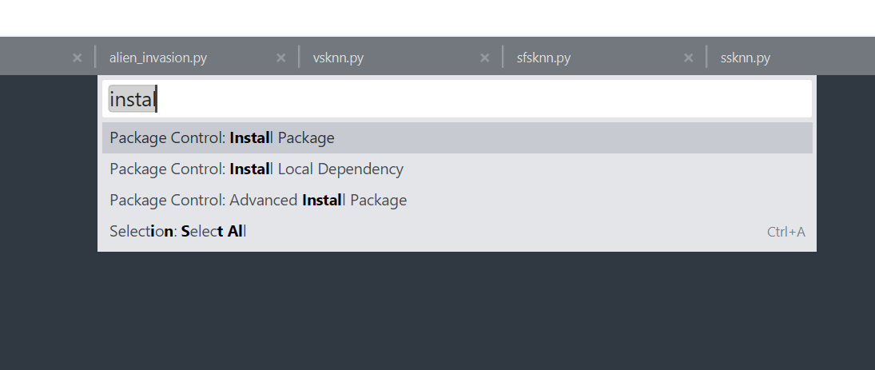
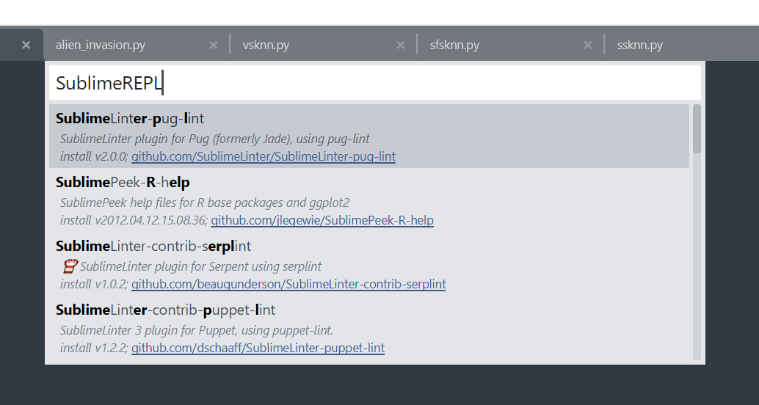
Khắc phục lỗi không nhận input()
open Sublime Text >> CTRL + P
CTRL + P will open the Package control
Click on Package Control: Install package
Wait for a sec to pop up a search bar.
Type SublimeREPL and Click it. It'll get installed in a few secs.
Then follow the following steps to run your program;
Tools >> SublimeREPL >> Python >> Python run Current File

Slide 11
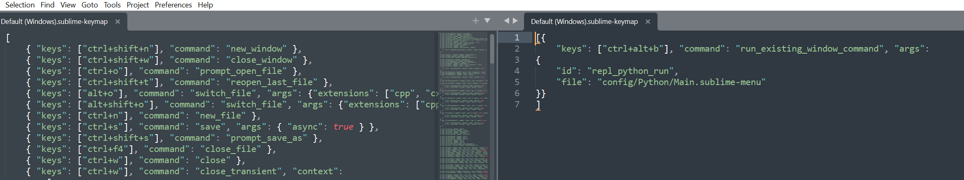
shortKey: ctrl+alt+b
Go to Preferences->Keys Bindings
[{
"keys": ["ctrl+alt+b"], "command": "run_existing_window_command", "args":
{
"id": "repl_python_run",
"file": "config/Python/Main.sublime-menu"
}}
]

Slide 12
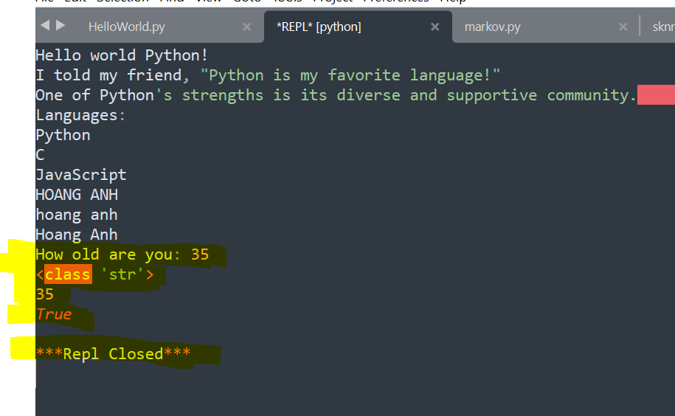
Kết quả:

Slide 13
Toán tử modulo
Một công cụ hữu ích để làm việc với thông tin số là toán tử modulo(%), chia một số cho một số khác và trả về phần còn lại.
Toán tử mô-đun không cho biết một số gấp bao nhiêu lần số khác; nó chỉ cho ta biết phần còn lại là bao nhiêu
>>> 4 % 3
1
>>> 5 % 3
2
>>> 6 % 3
0
>>> 7 % 3
1
Khi một số chia hết cho một số khác thì số dư là 0, vì vậy toán tử modulo luôn trả về 0. Ta có thể sử dụng dữ kiện này để xác định nếu một số chẵn hoặc lẻ
number = input("Enter a number, and I'll tell you if it's even or odd: ")
number = int(number)
if number % 2 == 0:
print(f"\nThe number {number} is even.")
else:
print(f"\nThe number {number} is odd.")
Enter a number, and I'll tell you if it's even or odd: 42
The number 42 is even.

Slide 14
6.2. Vòng lặp while
Vòng lặp for lấy một tập hợp các mục và thực thi một khối mã một lần cho mỗi mục trong tập hợp. Ngược lại, vòng lặp while chạy miễn là, hoặc trong khi, một điều kiện nhất định là đúng.

Slide 15
Vòng lặp với hành động
Có thể sử dụng vòng lặp while để đếm dần một chuỗi số. Ví dụ, vòng lặp while sau đếm từ 1 đến 5
current_number = 1
while current_number <= 5:
print(current_number)
current_number += 1
1
2
3
4
5
Python lặp lại vòng lặp miễn là điều kiện current_number <= 5 là đúng
Các chương trình ta sử dụng hàng ngày rất có thể chứa các vòng lặp while. Ví dụ, một trò chơi cần một vòng lặp while khi tiếp tục chạy khi ta muốn và nó có thể ngừng chạy ngay sau khi ta yêu cầu nó thoát.
Notes:
Trong dòng đầu tiên, chúng ta bắt đầu đếm từ 1 bằng cách gán current_number giá trị 1. Sau đó, vòng lặp while được đặt để tiếp tục chạy khi giá trị của current_number nhỏ hơn hoặc bằng 5.
Mã bên trong vòng lặp in ra giá trị của current_number và sau đó thêm 1 vào giá trị đó với current_number + = 1. (Toán tử + = là viết tắt của current_number = current_number + 1)

Slide 16
Để người dùng lựa chọn khi nào thoát
Xây dựng chương trình parrot.py để người dùng muốn luôn chạy bằng cách đặt hầu hết chương trình bên trong vòng lặp while
Xác định một giá trị thoát và sau đó giữ chương trình chạy miễn là người dùng chưa nhập giá trị thoát
① prompt = "\nTell me something, and I will repeat it back to you:"
prompt += "\nEnter 'quit' to end the program. ”
② message = ""
③ while message != 'quit':
message = input(prompt)
print(message)
Notes:
Tại ①, chúng ta định nghĩa một lời nhắc gồm 2 lựa chọn: nhập vào một thông điệp hoặc là nhập vào giá trị để thoát chương trình (ở đây là ‘quit’).
Tiếp đó, chúng ta định nghĩa một biến message ② là rỗng để kiểm tra trong lần đầu tiên chạy vòng lặp. Lần đầu tiên chương trình chạy và Python đến câu lệnh while, nó cần phải so sánh biến message với ‘quit’, nhưng chưa có đầu vào của người dùng nào được nhập.
Nếu Python có không có gì để so sánh, nó sẽ không thể tiếp tục chạy chương trình. Để giải quyết vấn đề này, chúng ta đảm bảo cung cấp cho thông báo một giá trị ban đầu.
Mặc dù nó chỉ là một chuỗi rỗng, nó sẽ có ý nghĩa với Python và cho phép nó hoạt động so sánh làm cho vòng lặp while hoạt động. Vòng lặp while tại ③ luôn chạy miễn là giá trị của biến message không thành ‘quit’.

Slide 17
Để người dùng lựa chọn khi nào thoát
Tại message = input(prompt), Python hiển thị lời nhắc và đợi người dùng nhập thông tin đầu vào của họ. Bất cứ thứ gì người dùng nhập đều được gán vào biến message và in ra; sau đó, Python đánh giá lại điều kiện của vòng lặp while.
Tell me something, and I will repeat it back to you:
Enter 'quit' to end the program. Hello everyone!
Hello everyone!
Tell me something, and I will repeat it back to you:
Enter 'quit' to end the program. Hello again.
Hello again.
Tell me something, and I will repeat it back to you:
Enter 'quit' to end the program. quit
quit
Miễn là người dùng chưa nhập từ ‘quit’, lời nhắc được hiển thị lại và Python chờ thêm đầu vào. Khi người dùng cuối cùng nhập ‘quit’, Python dừng thực hiện vòng lặp while và chương trình kết thúc:

Slide 18
Để người dùng lựa chọn khi nào thoát
Chương trình này hoạt động tốt, ngoại trừ việc nó in từ ‘quit’ như thể nó là một thông điệp thực tế. Một kiểm tra có điều kiện đơn giản nếu giải quyết được điều này
Tell me something, and I will repeat it back to you:
Enter 'quit' to end the program. Hello everyone!
Hello everyone!
Tell me something, and I will repeat it back to you:
Enter 'quit' to end the program. Hello again.
Hello again.
Tell me something, and I will repeat it back to you:
Enter 'quit' to end the program. Quit
prompt = "\nTell me something, and I will repeat it back to you:"
prompt += "\nEnter 'quit' to end the program. "
message = ""
while message != 'quit':
message = input(prompt)
if message != 'quit':
print(message)
Notes:
Bây giờ chương trình sẽ kiểm tra trước khi hiển thị thông báo và chỉ in thông báo nếu nó không khớp với giá trị ‘quit’

Slide 19
Sử dụng Flag (cờ)
Đối với một chương trình sẽ chạy miễn là có nhiều điều kiện đúng, ta có thể xác định một biến xác định xem toàn bộ chương trình có đang hoạt động hay không. Biến này, được gọi là ﬂag, hoạt động như một tín hiệu cho chương trình
① active = True
② while active:
message = input(prompt)
③ if message == 'quit':
active = False
④ else:
print(message)
Chương trình này có đầu ra giống như ví dụ trước, nơi chúng ta đã đặt kiểm tra điều kiện trực tiếp trong câu lệnh while Nhưng bây giờ chúng ta có một ﬂag để cho biết liệu chương trình tổng thể có ở trạng thái hoạt động hay không, nó sẽ dễ dàng thêm nhiều kiểm tra hơn cho các sự nên làm cho active trở thành False
Notes:
Trong ví dụ trước, chúng ta đã yêu cầu chương trình thực hiện các tác vụ nhất định trong khi một điều kiện đã cho là đúng. Nhưng còn những chương trình phức tạp hơn trong nhiều sự kiện khác nhau có thể khiến chương trình ngừng chạy?
Ví dụ, trong một trò chơi, một số sự kiện khác nhau có thể kết thúc trò chơi. Khi người chơi hết tàu, thời gian của họ hết hoặc các thành phố mà họ đáng lẽ phải bảo vệ đều bị phá hủy, trò chơi sẽ kết thúc. Nó cần kết thúc nếu bất kỳ một trong những sự kiện này xảy ra. Nếu nhiều sự kiện có thể xảy ra để dừng chương trình, cần kiểm tra tất cả các điều kiện này trong một câu lệnh và nó sẽ phức tạp.

Slide 20
Sử dụng break để thoát khỏi vòng lặp
Để thoát khỏi vòng lặp while ngay lập tức mà không cần chạy bất kỳ mã nào còn lại trong vòng lặp, bất kể kết quả của bất kỳ kiểm tra điều kiện nào, hãy sử dụng câu lệnh break
prompt = "\nPlease enter the name of a city you have visited:"
prompt += "\n(Enter 'quit' when you are finished.) "
while True:
city = input(prompt)
if city == 'quit':
break
else:
print(f"I'd love to go to {city.title()}!")
Please enter the name of a city you have visited:
(Enter 'quit' when you are finished.) Hanoi
I'd love to go to Hanoi !
Please enter the name of a city you have visited:
(Enter 'quit' when you are finished.) Saigon
I'd love to go to Saigon!
Please enter the name of a city you have visited:
(Enter 'quit' when you are finished.) quit
Notes:
Câu lệnh break định hướng chương trình được viết; ta có thể sử dụng nó để kiểm soát dòng mã nào được thực thi và dòng nào không, vì vậy chương trình chỉ thực thi mã mà ta muốn, và khi muốn mã đó chạy.
Một vòng lặp bắt đầu bằng while True ① sẽ chạy mãi mãi trừ khi nó đạt đến câu lệnh break. Vòng lặp trong chương trình này tiếp tục yêu cầu người dùng nhập tên của các thành phố họ đã đến cho đến khi họ nhập ‘quit’. Khi họ nhập ‘quit’, câu lệnh break chạy, khiến Python thoát khỏi vòng lặp:
Ghi chú: Ta có thể sử dụng câu lệnh break trong bất kỳ vòng lặp nào của Python. Ví dụ, có thể sử dụng break để thoát khỏi vòng lặp for đang hoạt động qua danh sách hoặc từ điển.

Slide 21
Sử dụng continue trong vòng lặp
Thay vì thoát ra khỏi vòng lặp hoàn toàn mà không thực hiện phần còn lại của nó , ta có thể sử dụng câu lệnh continue để quay lại phần đầu của vòng lặp dựa trên kết quả của một bài kiểm tra có điều kiện
current_number = 0
while current_number < 10:
current_number += 1
if current_number % 2 == 0:
continue
print(current_number)
1
3
5
7
9
Notes:
Câu lệnh if sau đó kiểm tra phần dư của current_number chia cho 2. Nếu số dư là 0 (có nghĩa là current_number là chia hết cho 2), câu lệnh continue yêu cầu Python bỏ qua phần còn lại của vòng lặp và quay lại phần đầu. Nếu số hiện tại không chia hết cho 2, phần còn lại của vòng lặp được thực thi và Python in dòng hiện tại số hiện tại:

Slide 22
Tránh lặp vô hạn
Mỗi vòng lặp while cần một cách để dừng chạy để nó sẽ không tiếp tục chạy mãi mãi.
#normal
x = 1
while x <= 5:
print(x)
x += 1
# This loop runs forever!
x = 1
while x <= 5:
print(x)
1
1
1
1
--snip—
Nếu chương trình bị mắc kẹt trong một vòng lặp vô hạn, hãy nhấn cTrL-C hoặc chỉ cần đóng cửa sổ đầu cuối hiển thị đầu ra chương trình
Đảm bảo ít nhất một phần của chương trình có thể làm cho điều kiện của vòng lặp True hoặc chương trình tới được một câu lệnh break.

Slide 23
Vòng lặp while với danh sách và từ điển
Để theo dõi nhiều người dùng và các thông tin, chúng ta sẽ cần sử dụng danh sách và từ điển với vòng lặp while.
Vòng lặp for có hiệu quả để lặp qua một danh sách, nhưng chúng ta không nên sửa đổi danh sách bên trong vòng lặp for vì Python sẽ gặp khó khăn trong việc theo dõi các phần tử trong danh sách. Để sửa đổi danh sách khi ta làm việc với nó, hãy sử dụng vòng lặp while. Sử dụng vòng lặp while với danh sách và từ điển cho phép ta thu thập, lưu trữ và tổ chức nhiều đầu vào để kiểm tra và báo cáo về sau.

Slide 24
Chuyển phần tử từ danh sách
Sử dụng vòng lặp while để kéo người dùng khỏi danh sách người dùng chưa được xác minh và sau đó thêm họ vào một danh sách riêng người dùng đã xác minh
unconfirmed_users = ['alice', 'brian', 'candace']
confirmed_users = []
while unconfirmed_users:
current_user = unconfirmed_users.pop()
print(f"Verifying user: {current_user.title()}")
confirmed_users.append(current_user)
# Display all confirmed users.
print("\nThe following users have been confirmed:")
for confirmed_user in confirmed_users:
print(confirmed_user.title())
Verifying user: Candace
Verifying user: Brian
Verifying user: Alice
The following users have been confirmed:
Candace
Brian
Alice
Notes:
Xem xét danh sách những người dùng mới đăng ký nhưng chưa được xác minh của một trang web. Sau khi chúng ta xác minh những người dùng này, làm cách nào ta có thể chuyển họ sang một danh sách riêng biệt gồm những người dùng đã xác minh?
Lưu ý đến thứ tự in ra ngược với thứ thự ban đầu.

Slide 25
Xóa thể hiện giá trị trong danh sách
Giả sử ta có một danh sách các vật nuôi có giá trị 'cat' được lặp lại nhiều lần. Để loại bỏ tất cả các trường hợp của giá trị đó, ta có thể chạy một vòng lặp while cho đến khi 'cat' không còn còn trong danh sách
pets = ['dog', 'cat', 'dog', 'goldfish', 'cat', 'rabbit', 'cat']
print(pets)
while 'cat' in pets:
pets.remove('cat')
print(pets)
['dog', 'cat', 'dog', 'goldfish', 'cat', 'rabbit', 'cat']
['dog', 'dog', 'goldfish', 'rabbit']
Notes:
Trong chương 3 (mục 3.2.3), chúng ta đã sử dụng phương thức remove() để xóa một giá trị đặc biệt khỏi danh sách. Hàm remove() hoạt động đúng vì giá trị chúng ta quan tâm chỉ xuất hiện một lần trong danh sách. Nhưng điều gì sẽ xẩy ra khi ta muốn xóa toàn bộ các thể hiện của giá trị đó trong danh sách?
Chúng ta bắt đầu với một danh sách chứa nhiều thể hiện của 'cat'. Sau khi in danh sách, Python nhập vào vòng lặp while vì nó tìm thấy giá trị 'cat' trong danh sách ít nhất một lần.
Khi ở trong vòng lặp, Python sẽ loại bỏ thể hiện đầu tiên của 'cat', trở lại dòng while, sau đó nhập lại vòng lặp khi thấy rằng 'cat' vẫn còn trong danh sách.
Nó loại bỏ từng thể hiện của 'cat' cho đến khi giá trị không còn trong danh sách, lúc này Python thoát khỏi vòng lặp và in lại danh sách:

Slide 26
Điền từ điển với đầu vào người dùng
responses = {}
# Set a flag to indicate that polling is active.
polling_active = True
while polling_active:
# Prompt for the person's name and response.
name = input("\nWhat is your name? ")
response = input("Which mountain would you like to climb someday? ")
# Store the response in the dictionary.
responses[name] = response
# Find out if anyone else is going to take the poll.
repeat = input("Would you like to let another person respond? (yes/ no) ")
if repeat == 'no':
polling_active = False
# Polling is complete. Show the results.
print("\n--- Poll Results ---")
for name, response in responses.items():
print(f"{name} would like to climb {response}.")
What is your name? HoangAnh
Which mountain would you like to climb someday? Ba Vi
Would you like to let another person respond? (yes/ no) yes
What is your name? Quang Minh
Which mountain would you like to climb someday? Tam Dao
Would you like to let another person respond? (yes/ no) yes
What is your name? Quynh Anh
Which mountain would you like to climb someday? Bana
Would you like to let another person respond? (yes/ no) no
--- Poll Results ---
HoangAnh would like to climb Ba Vi.
Quang Minh would like to climb Tam Dao .
Quynh Anh would like to climb Bana.
***Repl Closed***
Notes:
Chúng ta tạo một chương trình thăm dò ý kiến, trong đó mỗi người đều được đưa ra lời nhắc về tên và phản hồi của người tham gia. Chúng ta sẽ lưu trữ dữ liệu mà chúng ta tập hợp trong một từ điển, bởi vì ta muốn kết nối mỗi câu trả lời với một người dùng cụ thể:
Trong vòng lặp, người dùng được nhắc nhập tên của họ và một ngọn núi mà họ muốn leo lên ①.
Thông tin đó được lưu trữ trong từ điển responses ②, và người dùng được hỏi có nên tiếp tục cuộc thăm dò ý kiến ③​​ hay không.
Nếu họ nhập yes, chương trình sẽ nhập lại vòng lặp while. Nếu họ nhập no, polling_active ﬂag được đặt thành False, vòng lặp while ngừng chạy và khối mã cuối cùng tại ④ hiển thị kết quả của cuộc thăm dò.

Slide 27
Kết chương
Trong chương này, chúng ta đã học cách sử dụng input() để cho phép người dùng cung cấp thông tin riêng của họ trong các chương trình của mình. Ta đã học cách làm việc với cả hai đầu vào văn bản và số và cách sử dụng vòng lặp while để khiến chương trình chạy cho tới khi người dùng muốn thoát. Chúng đã thấy một số cách để kiểm soát luồng thực hiện một vòng lặp while bằng cách đặt một giá trị active flag, sử dụng câu lệnh break, và bằng cách sử dụng câu lệnh continue.
Chúng ta đã học cách sử dụng vòng lặp while để di chuyển các phần tử từ danh sách này sang danh sách khác và cách xóa tất cả các thể hiện của một giá trị từ một danh sách. Ta cũng đã biết cách sử dụng vòng lặp while với từ điển.
Trong Chương 7, chúng ta sẽ tìm hiểu về các hàm. Các hàm cho phép ta chia các chương trình thành các phần nhỏ, mỗi phần thực hiện một công việc cụ thể. Ta có thể gọi một hàm bao nhiêu lần tùy thích và ta có thể lưu trữ các hàm trong các tệp riêng biệt. Bằng cách sử dụng các hàm, ta sẽ có thể viết nhiều hơn mã hiệu quả giúp khắc phục sự cố và duy trì dễ dàng hơn và điều đó có thể được sử dụng lại trong nhiều chương trình khác nhau

Slide 28
Bài tập
6-1. Rental Car: Viết một chương trình hỏi người dùng loại xe nào họ muốn thuê, sau đó viết ra một thông điệp về loại xe đó. Ví dụ: “Let me see if I can fnd you a Subaru.”
6-2. Restaurant Seating: viết một chương trình hỏi người dùng muốn đặt bàn có bao nhiêu chỗ. Nếu câu trả lời lớn hơn 8, in ra thông điệp là họ cần chờ để sắp xếp bàn. Nếu không, in ra thông điệp là bàn họ đặt đã sẵn sàng.
6-3. Multiples of Ten: viết chương trình yêu cầu nhập vào một số, sau đó in ra câu trả lời là số đó có phải là bội của 10 hay không.
6-4. Pizza Toppings: viết một chương trình có vòng lặp yêu cầu người dùng nhập vào tên các lớp phủ bánh pizza (toppings) cho tới khi người dùng gõ vào giá trị ‘quit’. Với mỗi giá trị lớp phủ bánh người dùng đã thêm, in ra một thông điệp rằng ta đã thêm lớp phủ đó vào bánh cho họ.
6-5. Movie Tickets: một rạp chiếu phim bán vé có giá thay đổi dựa trên tuổi của khách hàng. Nếu khách hàng dưới 3 tuổi – miễn phí vé; Nếu khách hàng từ 3 tới 12 tuổi – giá vé là 10$; Nếu khách hàng lớn hơn 12 tuổi – giá vé là 15$. Viết chương trình yêu cầu khách hàng nhập vào tuổi, sau đó in ra giá vé cho người dùng.

Slide 29
Bài tập
6-6. Three Exits: làm các ví dụ 6-4, 6-5 với các cách sau, mỗi cái ít nhất 1 lần:
- sử dụng kiểm tra có điều kiện trong câu lệnh while để dừng vòng lặp
- sử dụng một biến active để điều khiển số lượt chạy của vòng lặp
- sử dụng break để thoát vòng lặp khi người dùng gõ giá trị ‘quit’
6-7. Infinity: viết một vòng lặp không kết thúc và chạy nó. (Để kết thúc vòng lặp nhấn tổ hợp ctrl-C hoặc đóng cửa sổ đang hiển thị đầu ra).
6-8. Deli: Tạo một danh sách có tên là sandwich_orders và điền vào đó tên của các loại bánh sandwich khác nhau. Sau đó, tạo một danh sách trống được gọi là finish_sandwiches. Lặp lại danh sách các đơn đặt hàng bánh sandwich và in thông báo cho mỗi đơn đặt hàng, chẳng hạn như tôi đã làm bánh mì cá ngừ cho bạn. Khi mỗi chiếc bánh sandwich được làm xong, hãy chuyển nó vào danh sách finish_sandwiches. Sau khi tất cả các loại bánh mì đã được làm xong, hãy in một thông báo liệt kê từng loại bánh sandwich đã được làm.
6-9. No Pastrami: Giả sử trong danh sách bài 6-8 có 3 cái thuộc loại pastrami. Tại phần đầu của mã, in ra là cửa hàng hết pastrami và sử dụng vòng lặp while để loại bỏ tất cả các bánh sandwich loại pastrami trong sandwich_orders. In ra danh sách sandwich_orders để đảm bảo đã loại bỏ hết các sandwich loại pastrami.
6-10 Dream Vacation: Viết một chương trình thăm dò ý kiến người dùng về kỳ nghỉ mơ ước của họ. Viết lời nhắc tương tự như Nếu bạn có thể đến thăm một nơi trên thế giới, bạn sẽ đi đâu? Bao gồm một khối mã in kết quả của cuộc thăm dò ý kiến.

